Slide 1
Подари праздник детям

Slide 2
Идею устроить праздник для детей из приюта с радостью поддержали студенты группы АС-26.

Slide 3
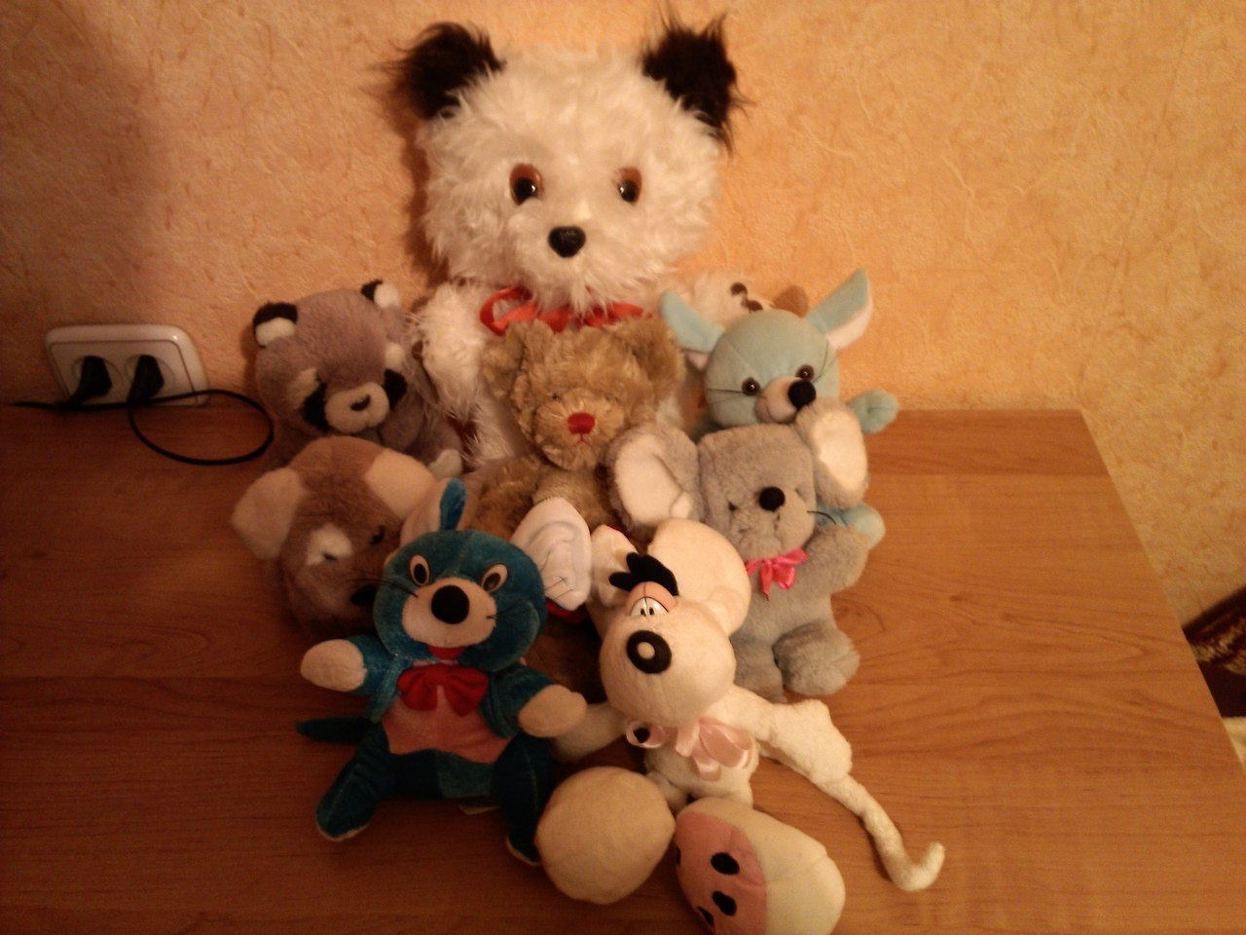
Детям не жалко отдать даже любимые игрушки

Slide 4
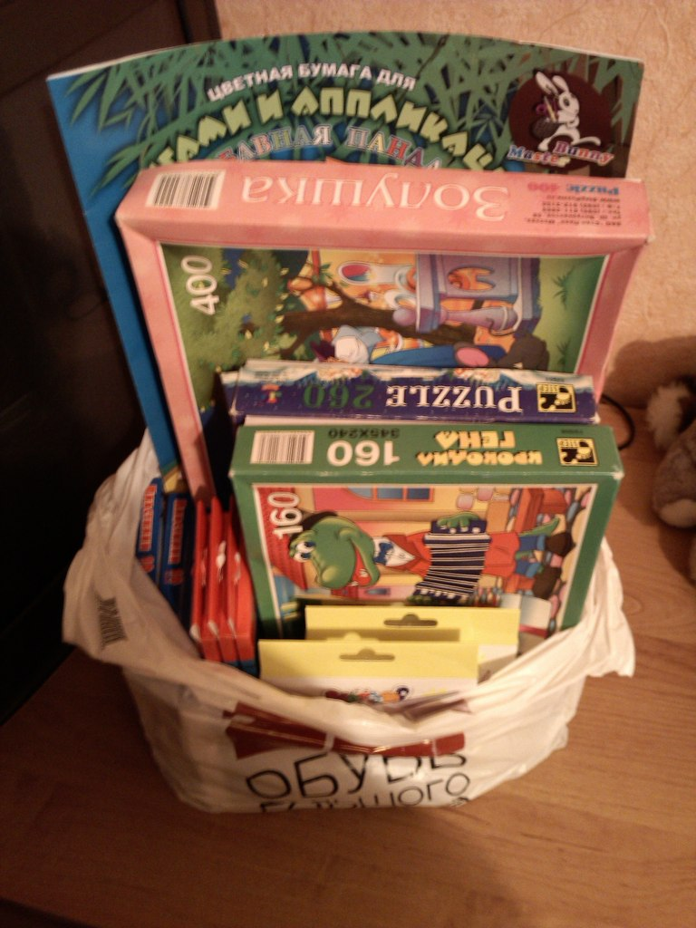

Slide 5
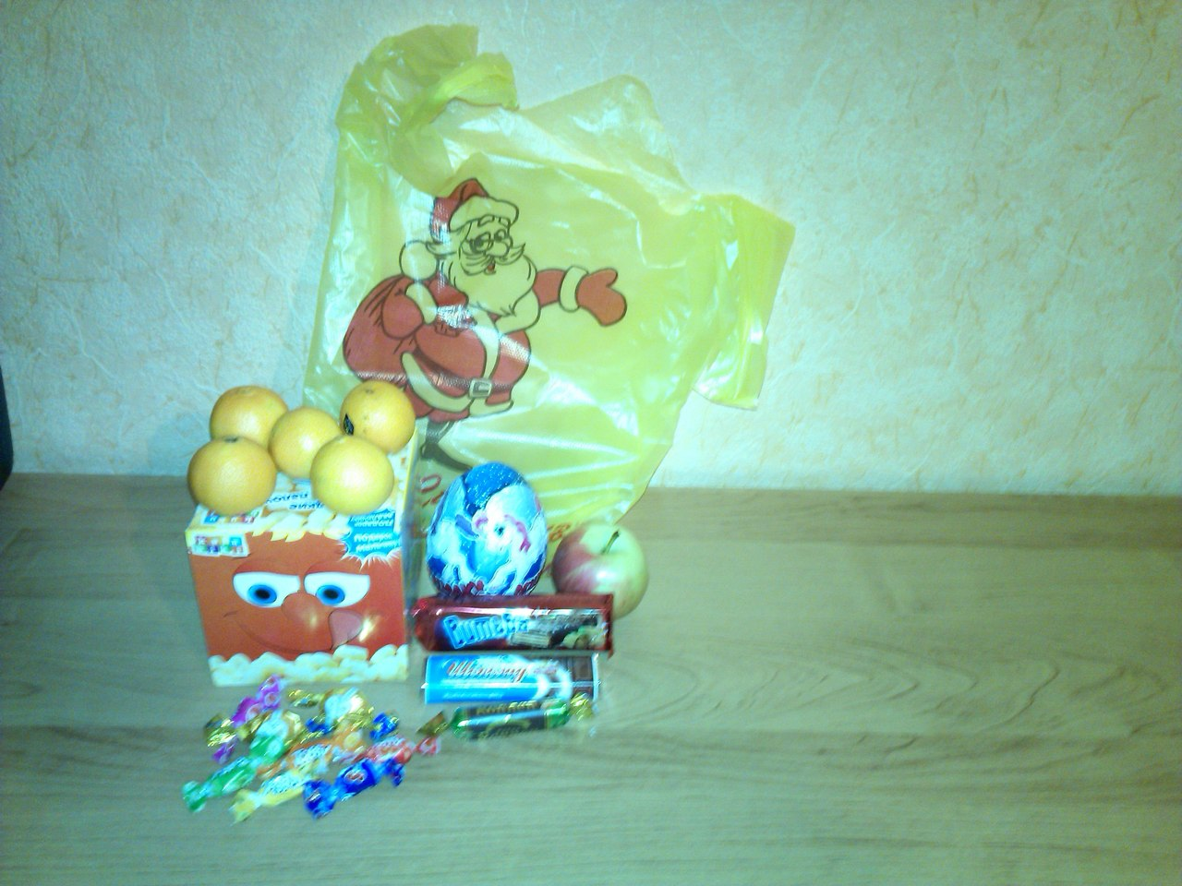
Какой же праздник без сладостей?

Slide 6
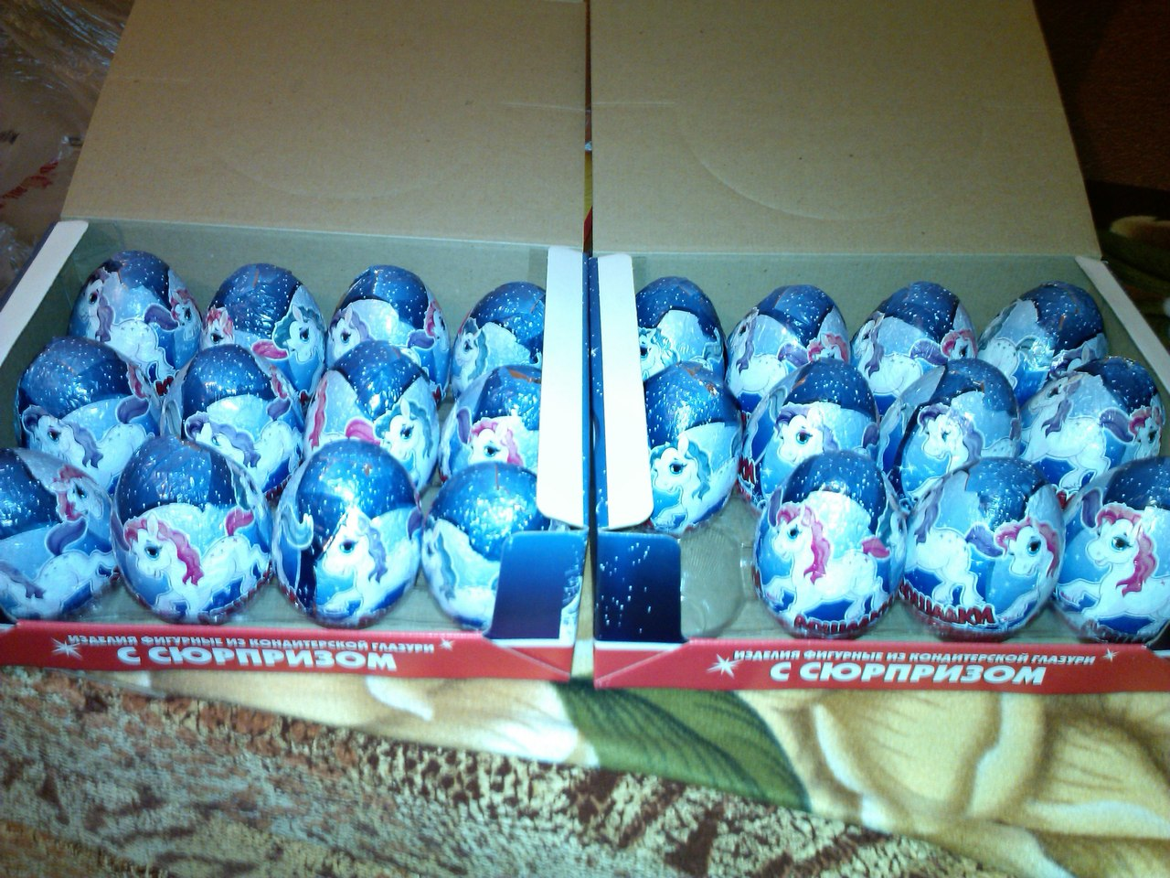
… и 3 в 1: сюрприз, игрушка, шоколад

Slide 7
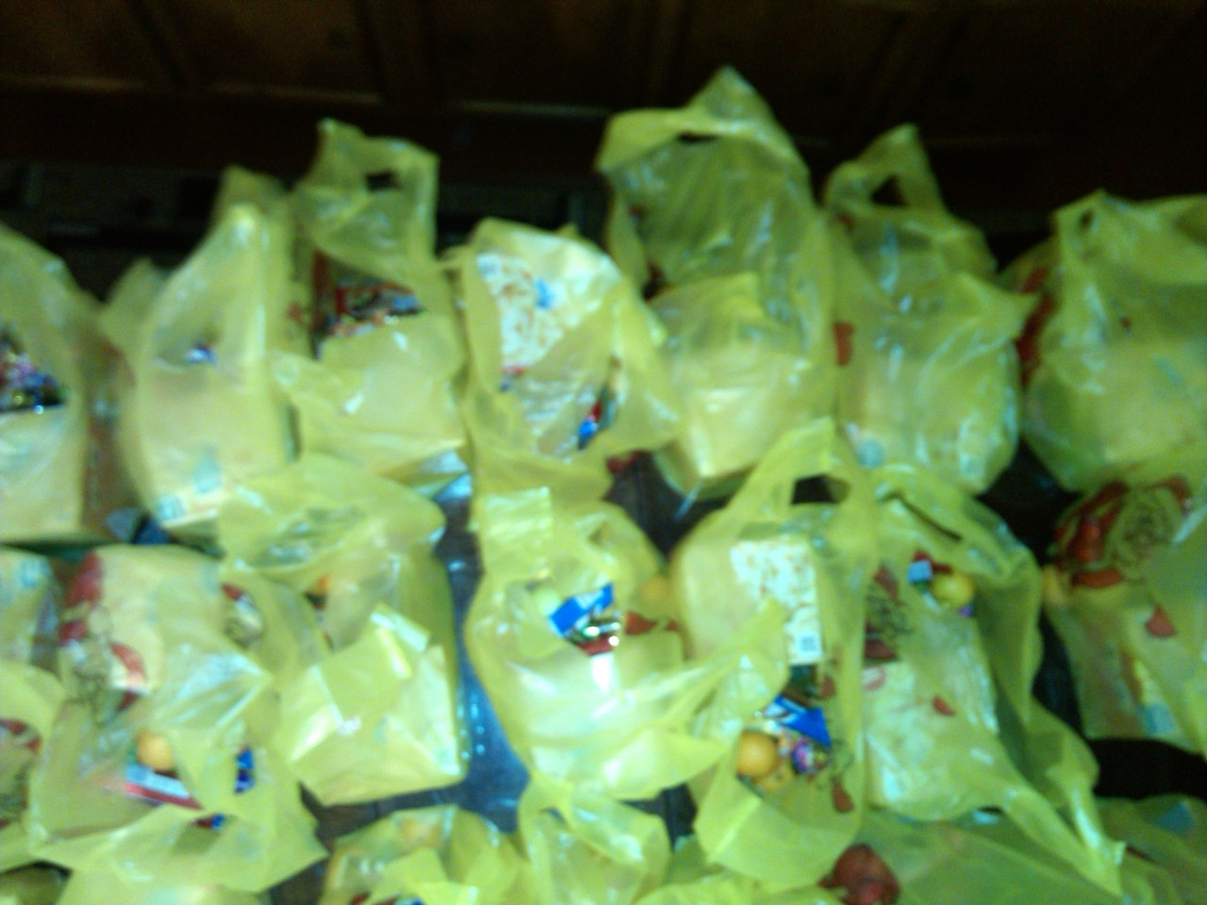
Подарков много не бывает

Slide 8
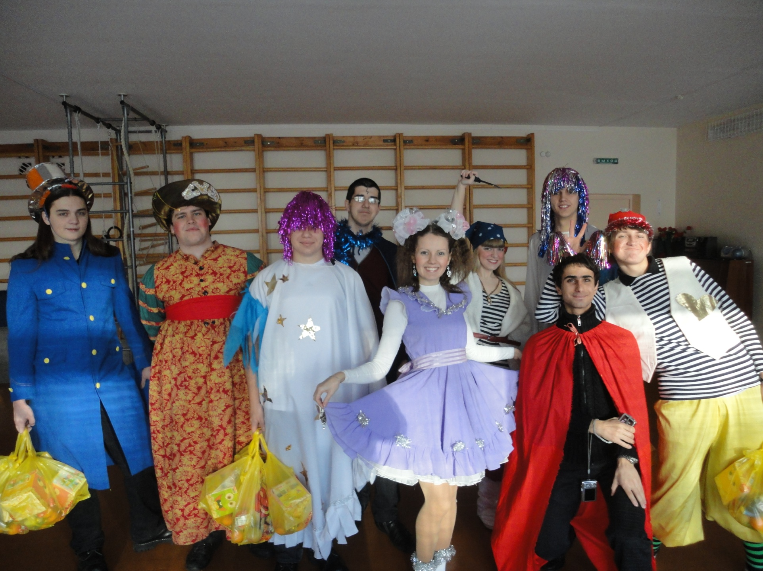
Команда молодости нашей…

Slide 9
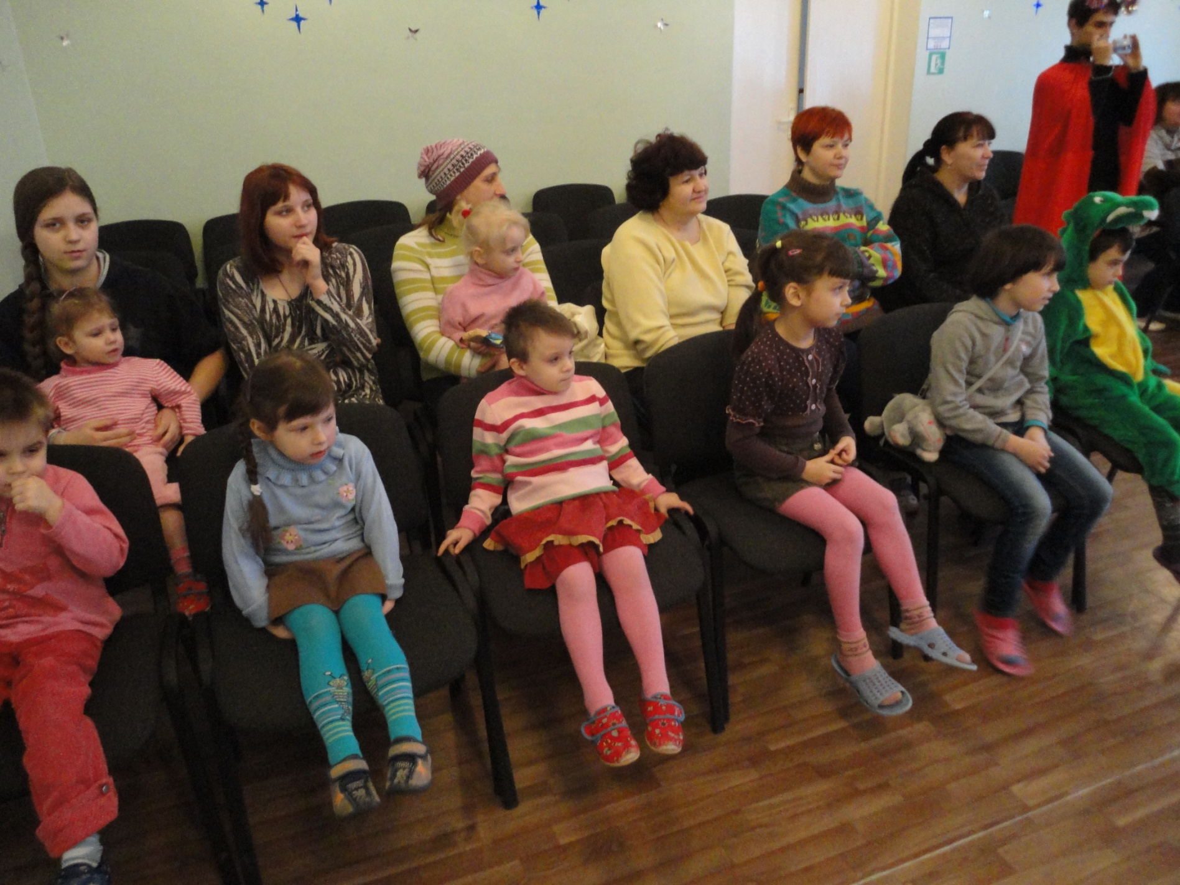
Ребята собрались разновозрастные:
от 3 до16 лет

Slide 10
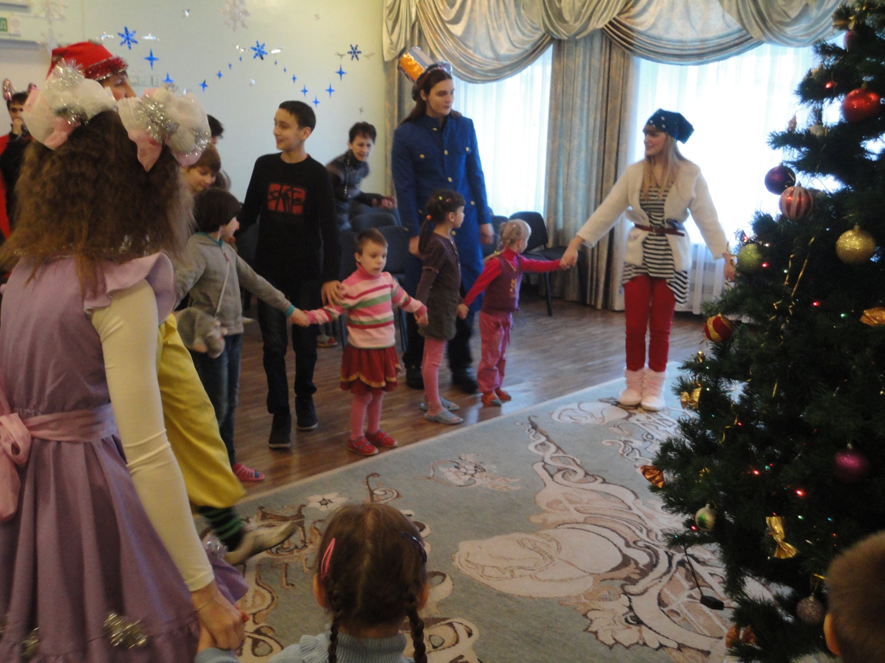
Станем в дружный хоровод!

Slide 11
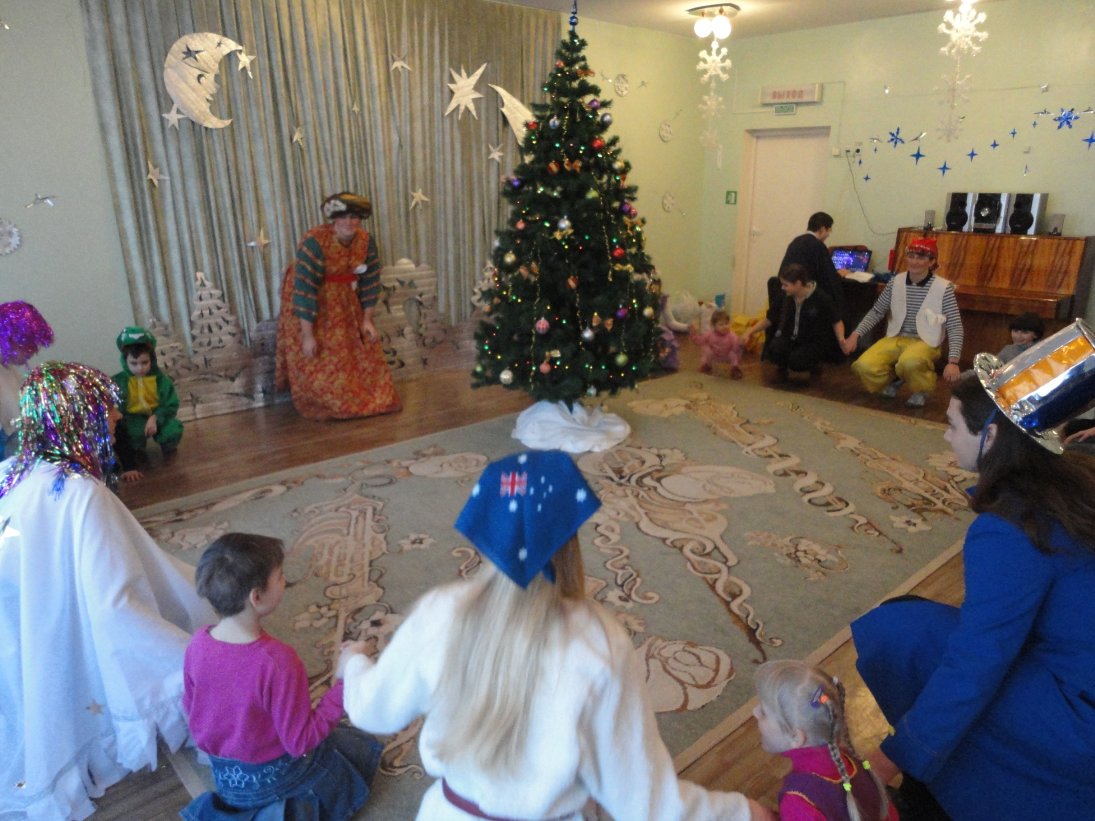
Танцевали, как могли

Slide 12
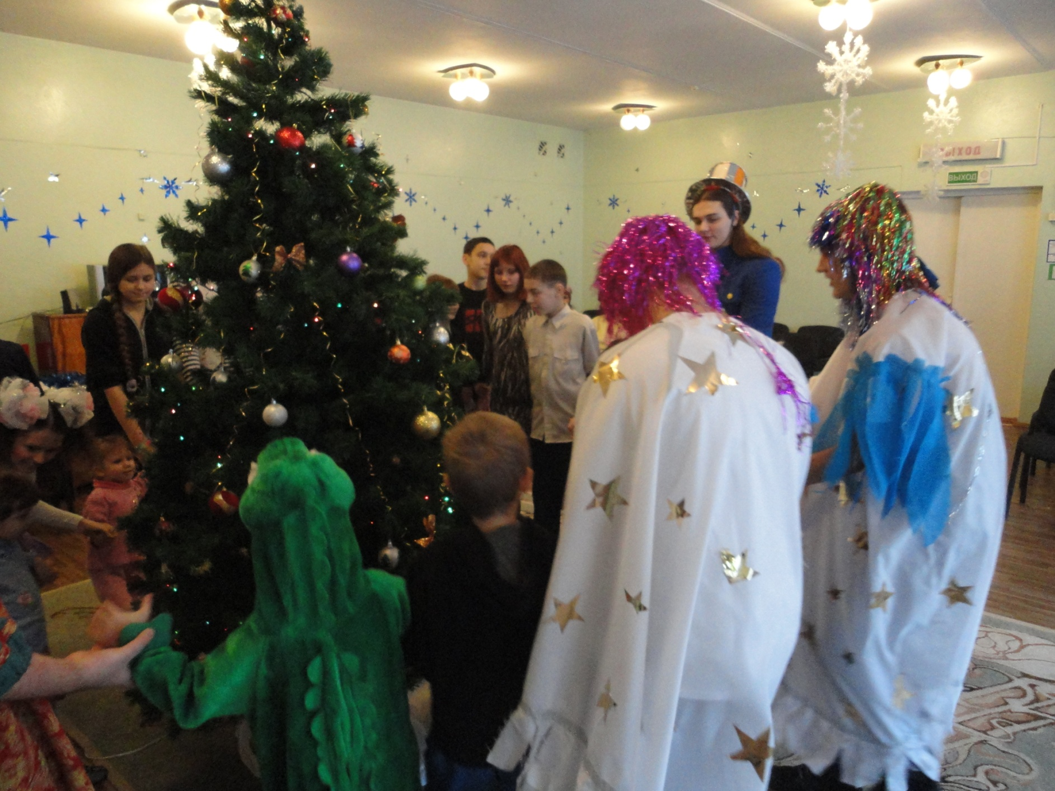

Slide 13
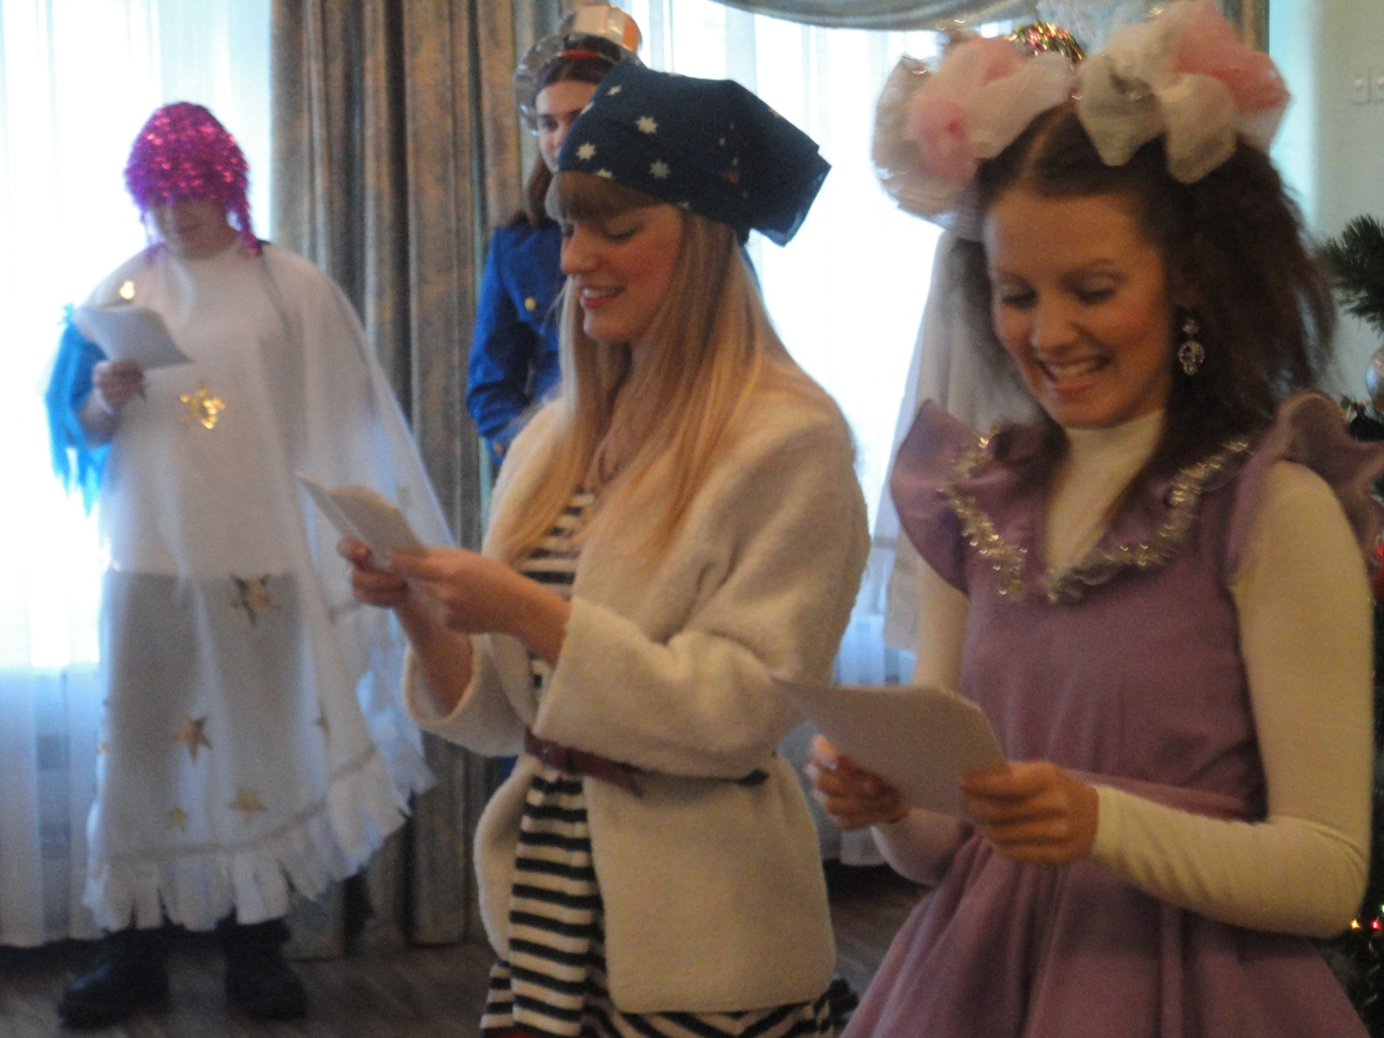
«Мы девчата просто класс!!!
Мы стараемся для вас!!!»

Slide 14
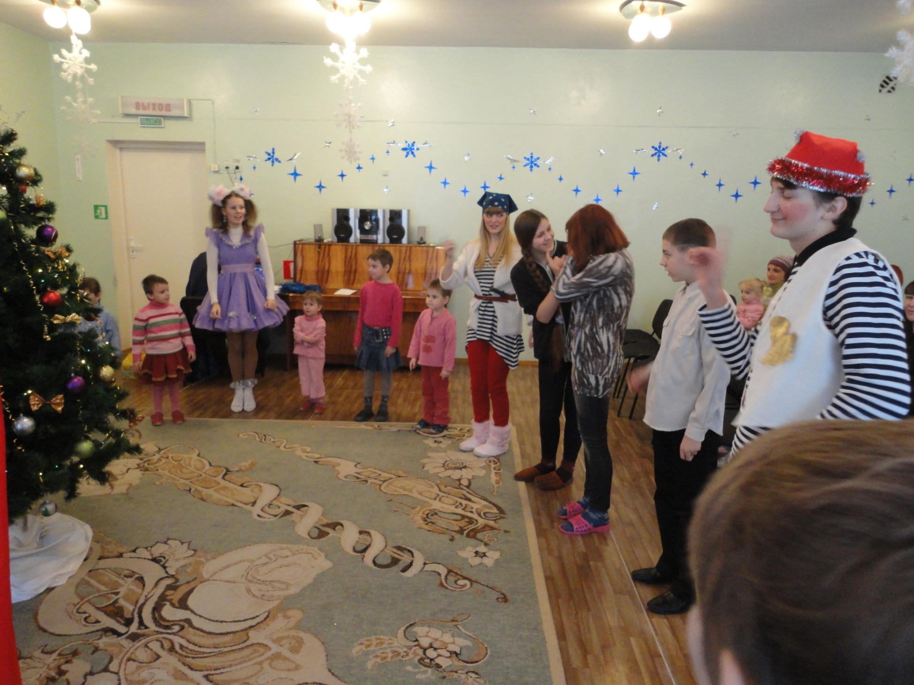
Веселились от души даже взрослые ребята…

Slide 15
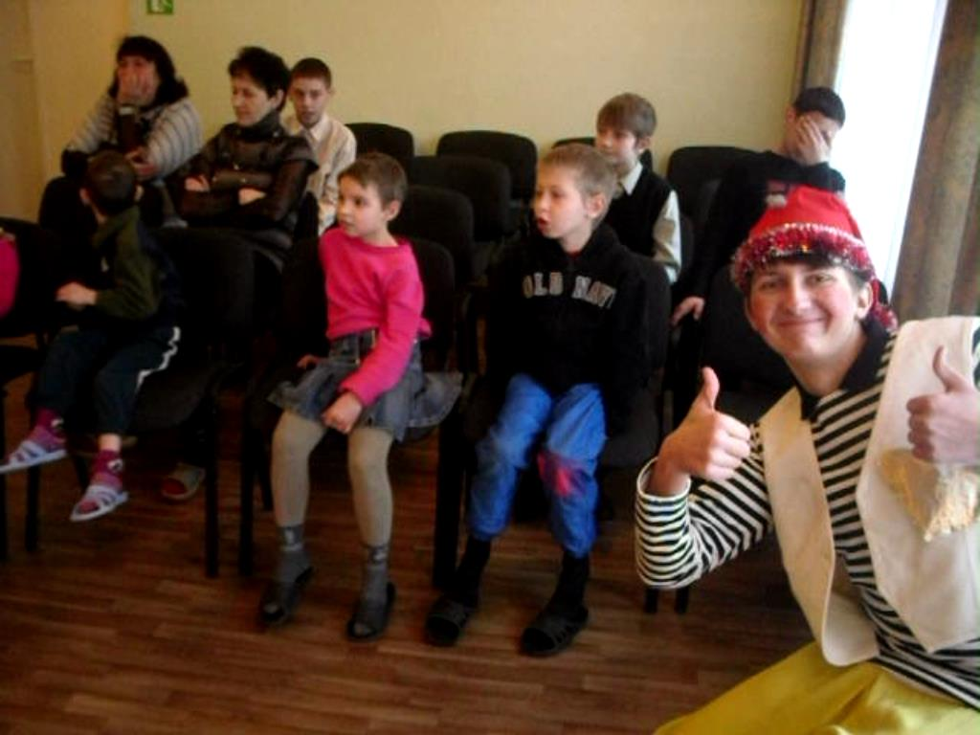
…и очень взрослые)))

Slide 16
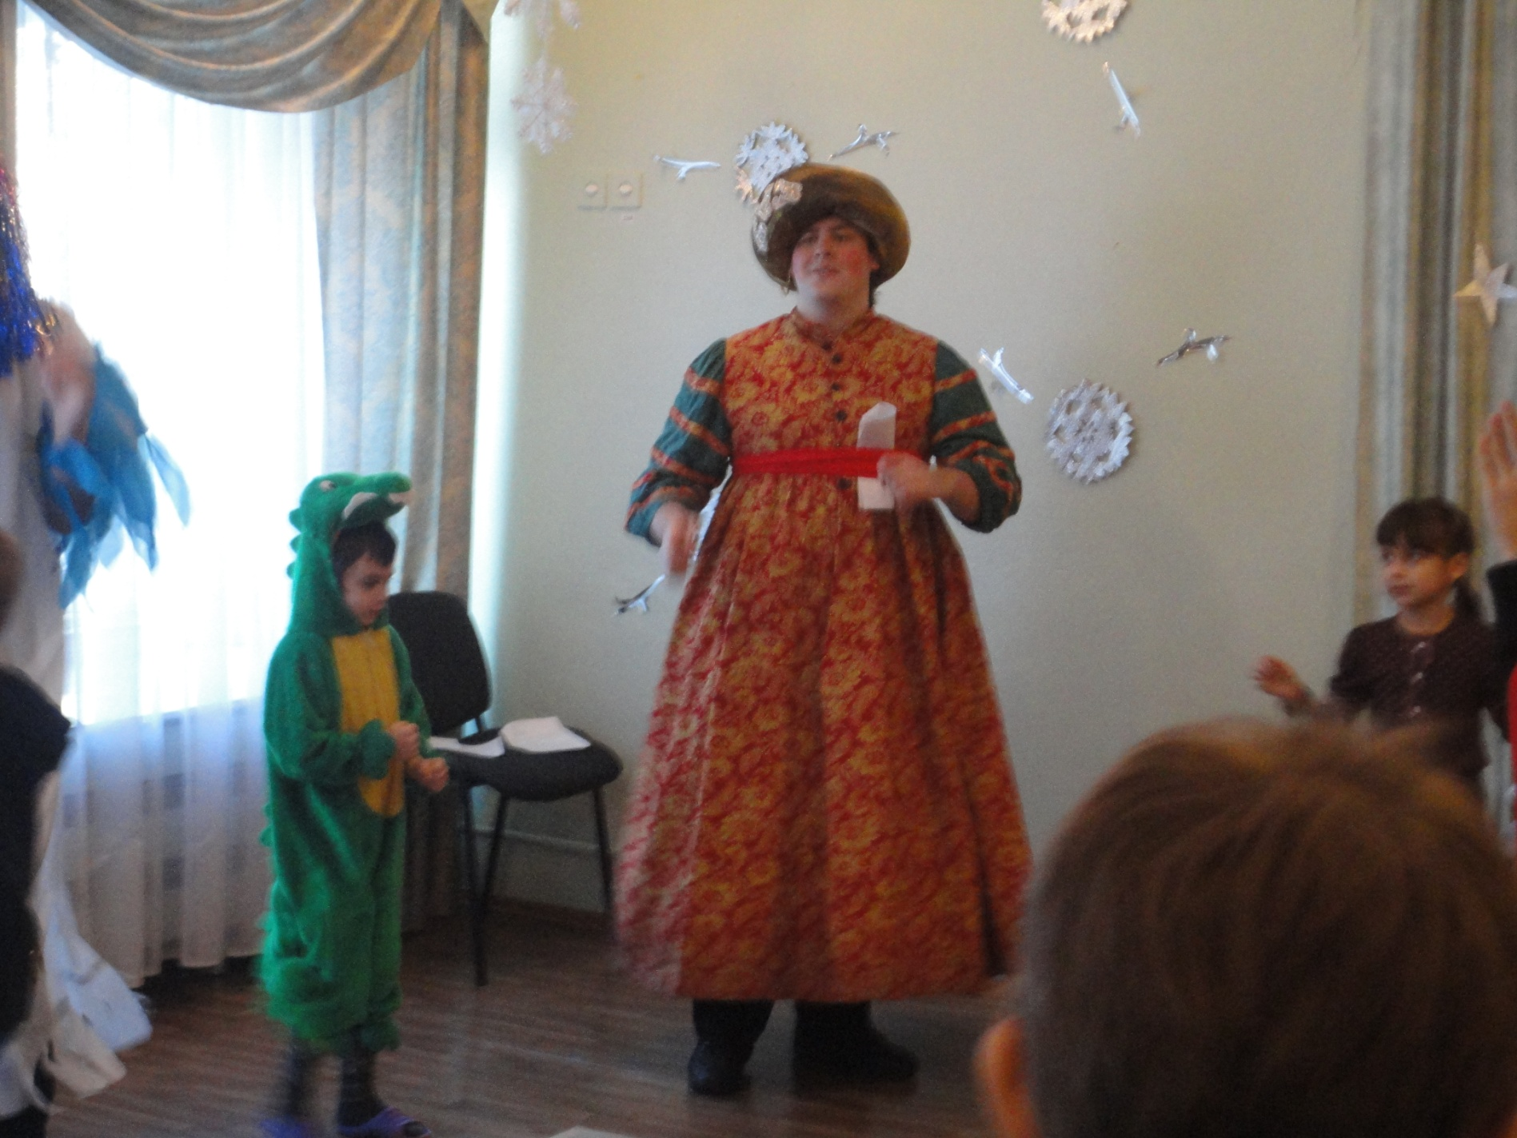
Джин исполняет желания

Slide 17
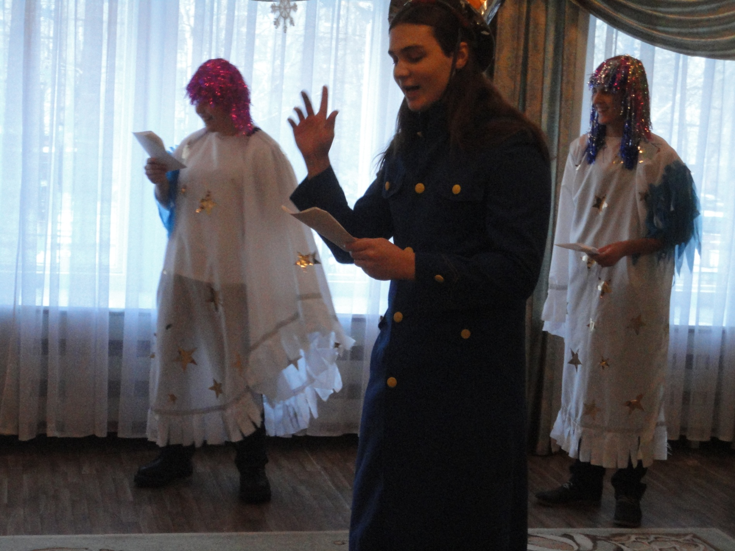
Все мы немного волшебники

Slide 18
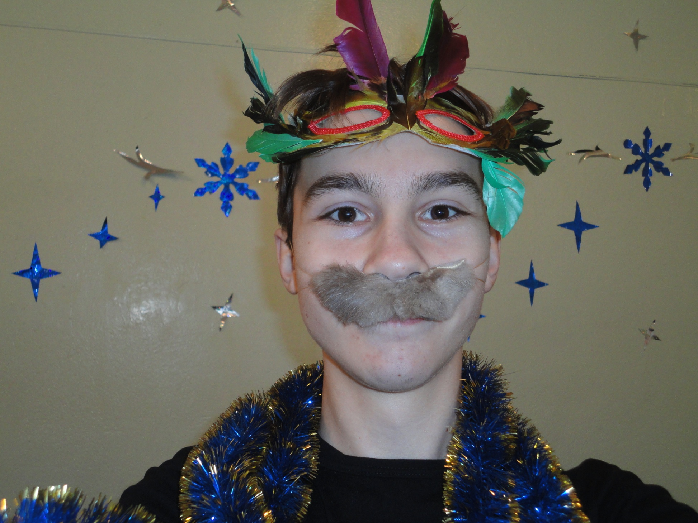
Даже Бармалей подобрел

Slide 19
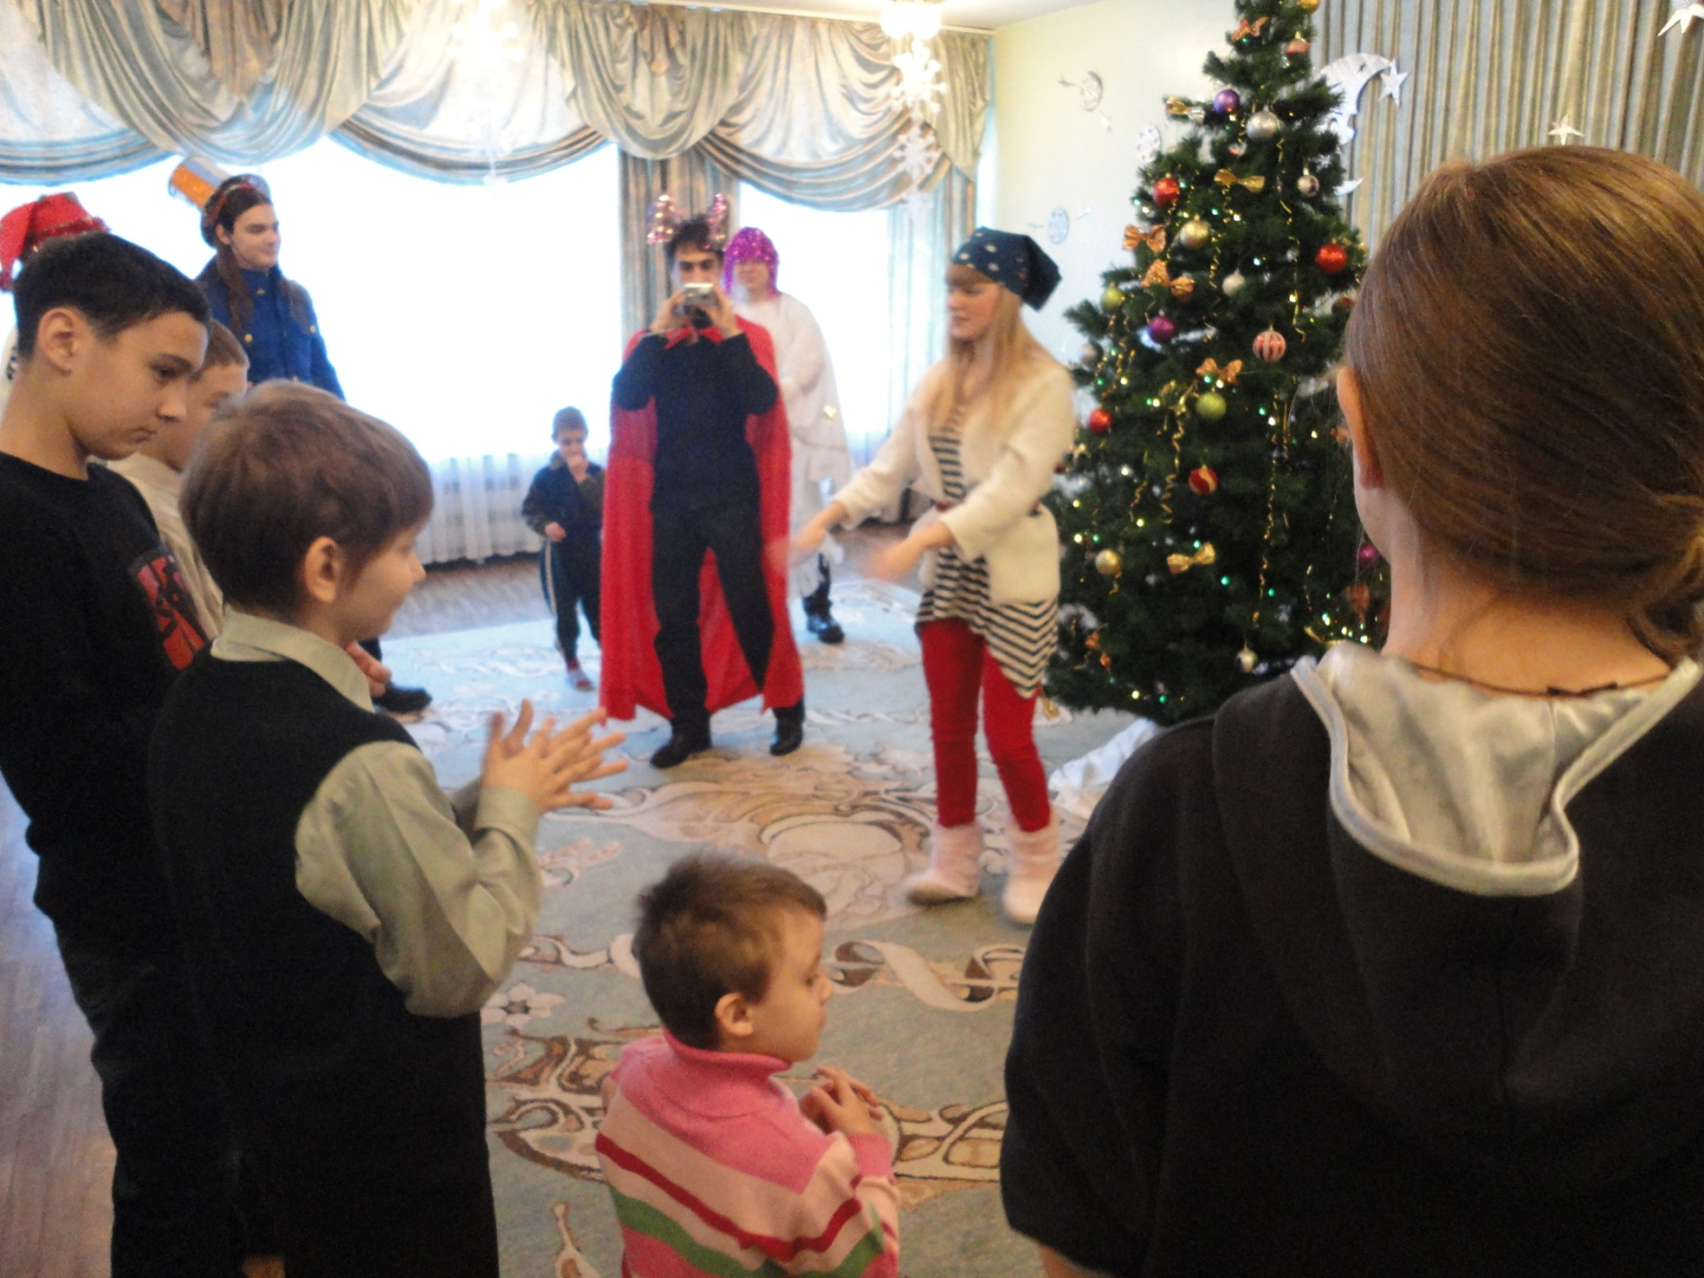
Посвящение в матросы

Slide 20
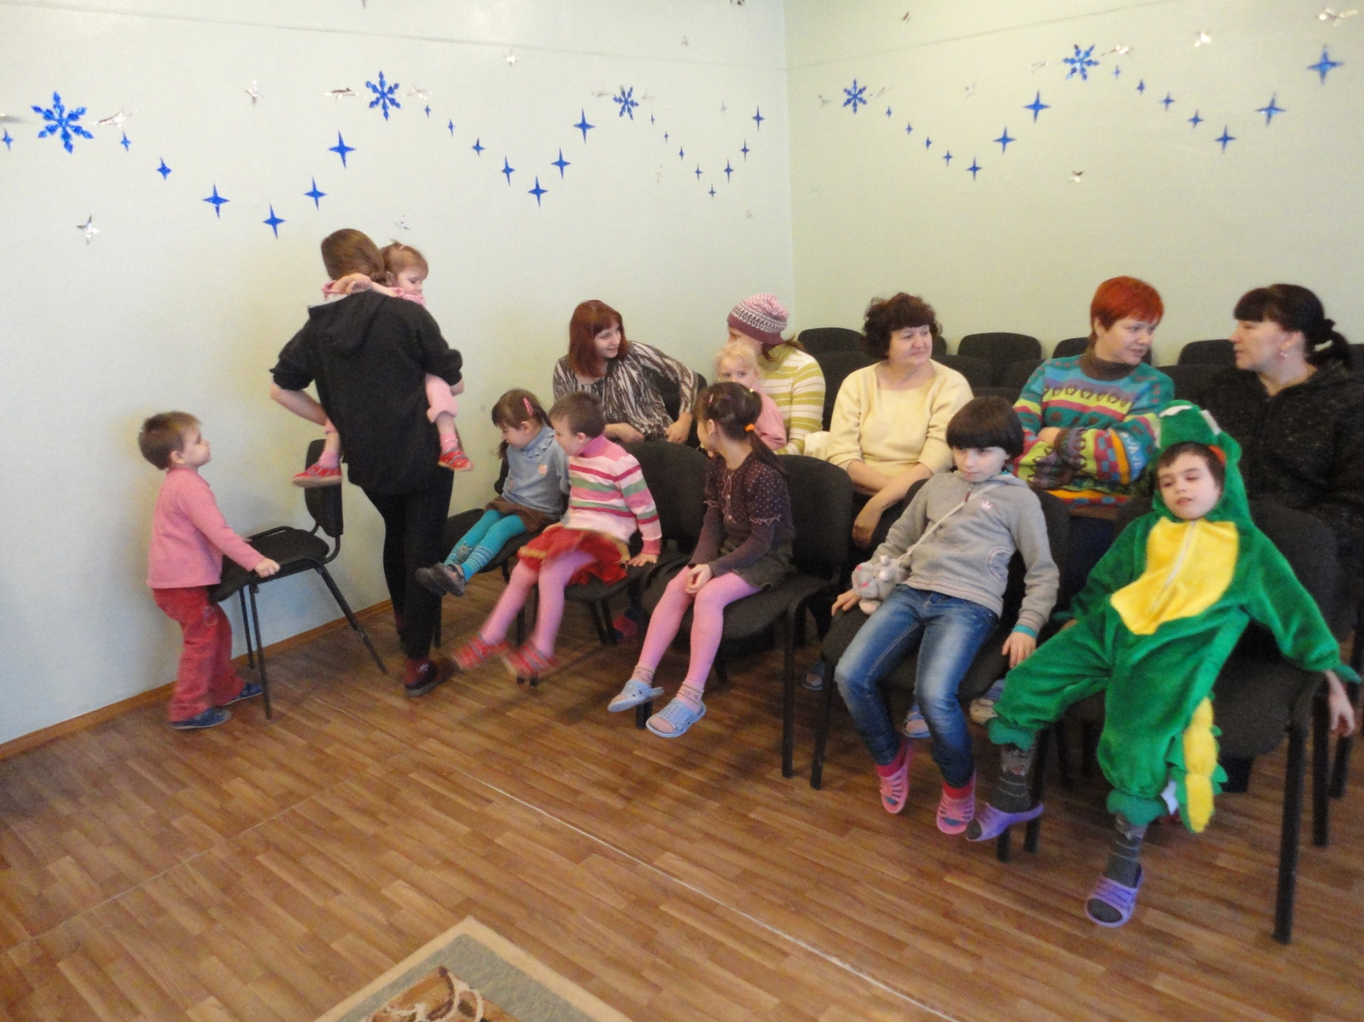
И ребята, подуставшие, но довольные, возвращаются на свои места

Slide 21
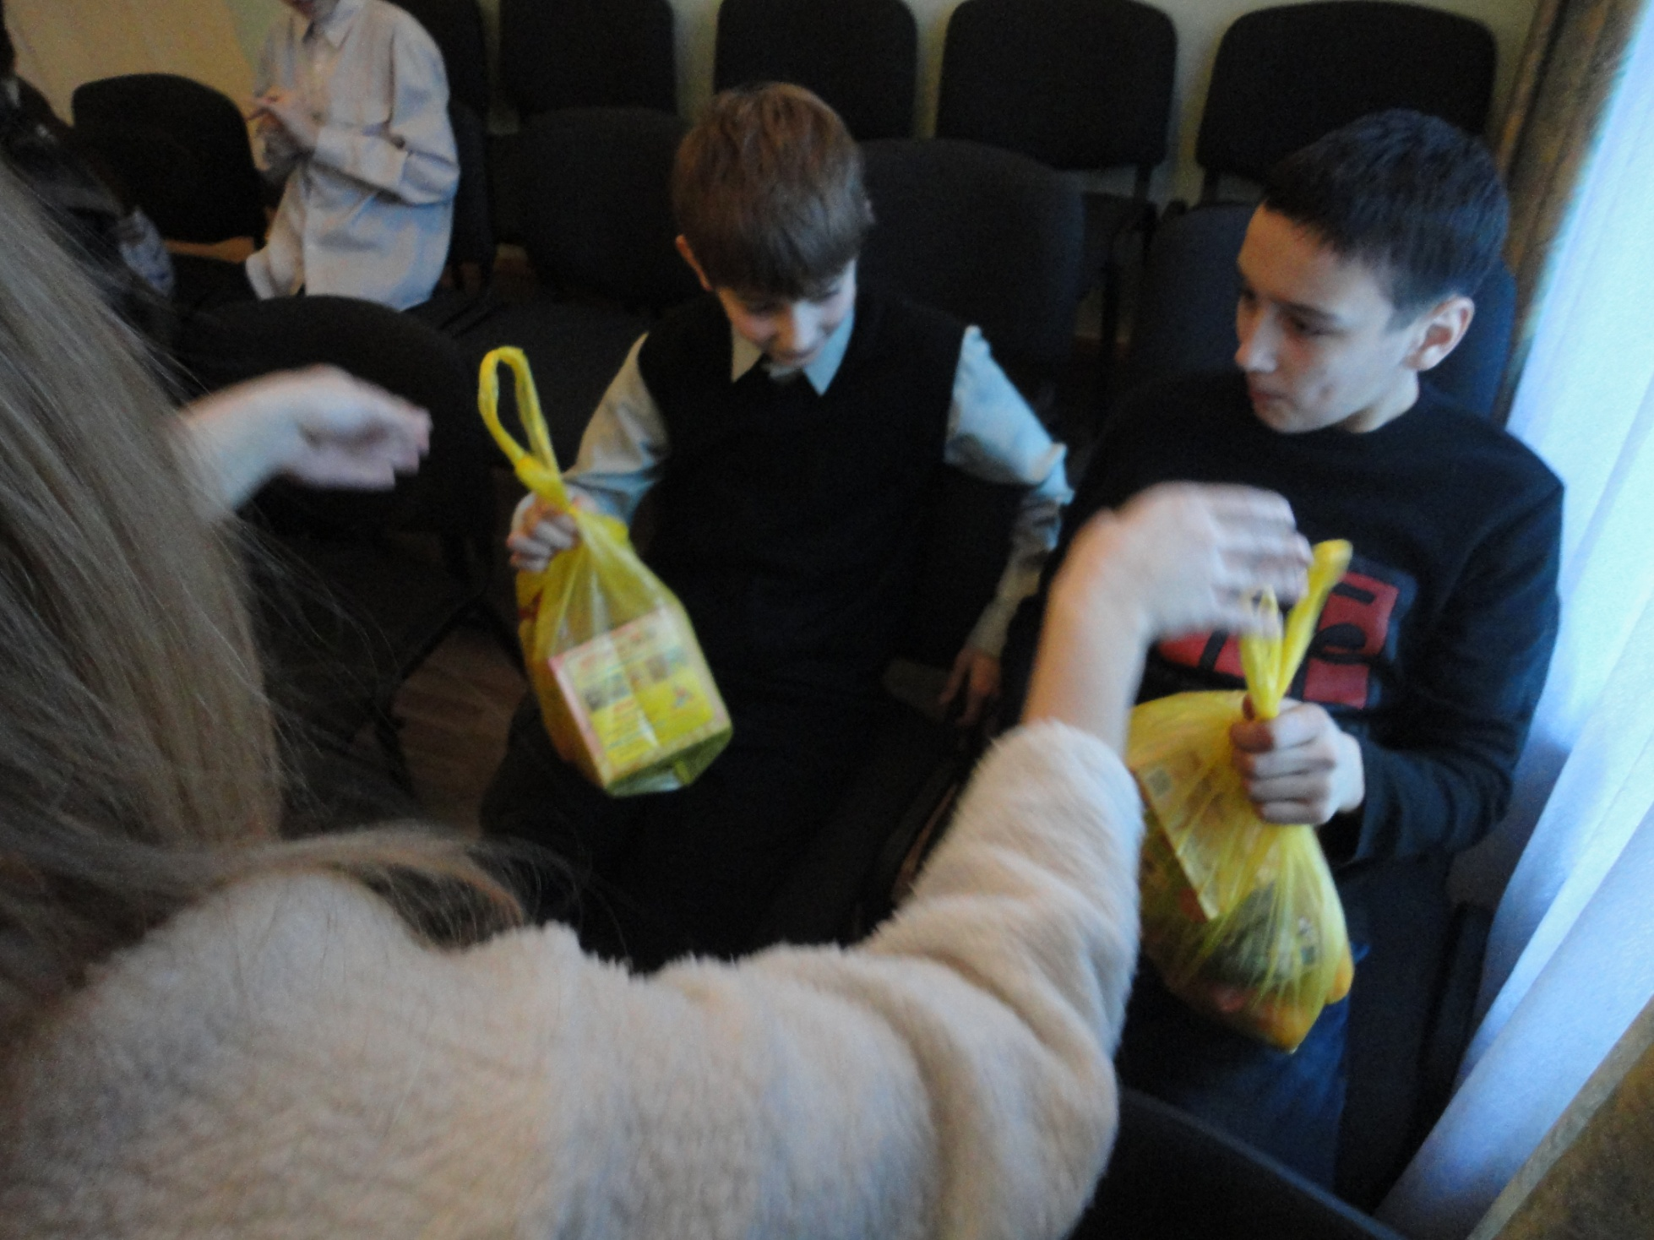
А тут и подарки подоспели.

Slide 22
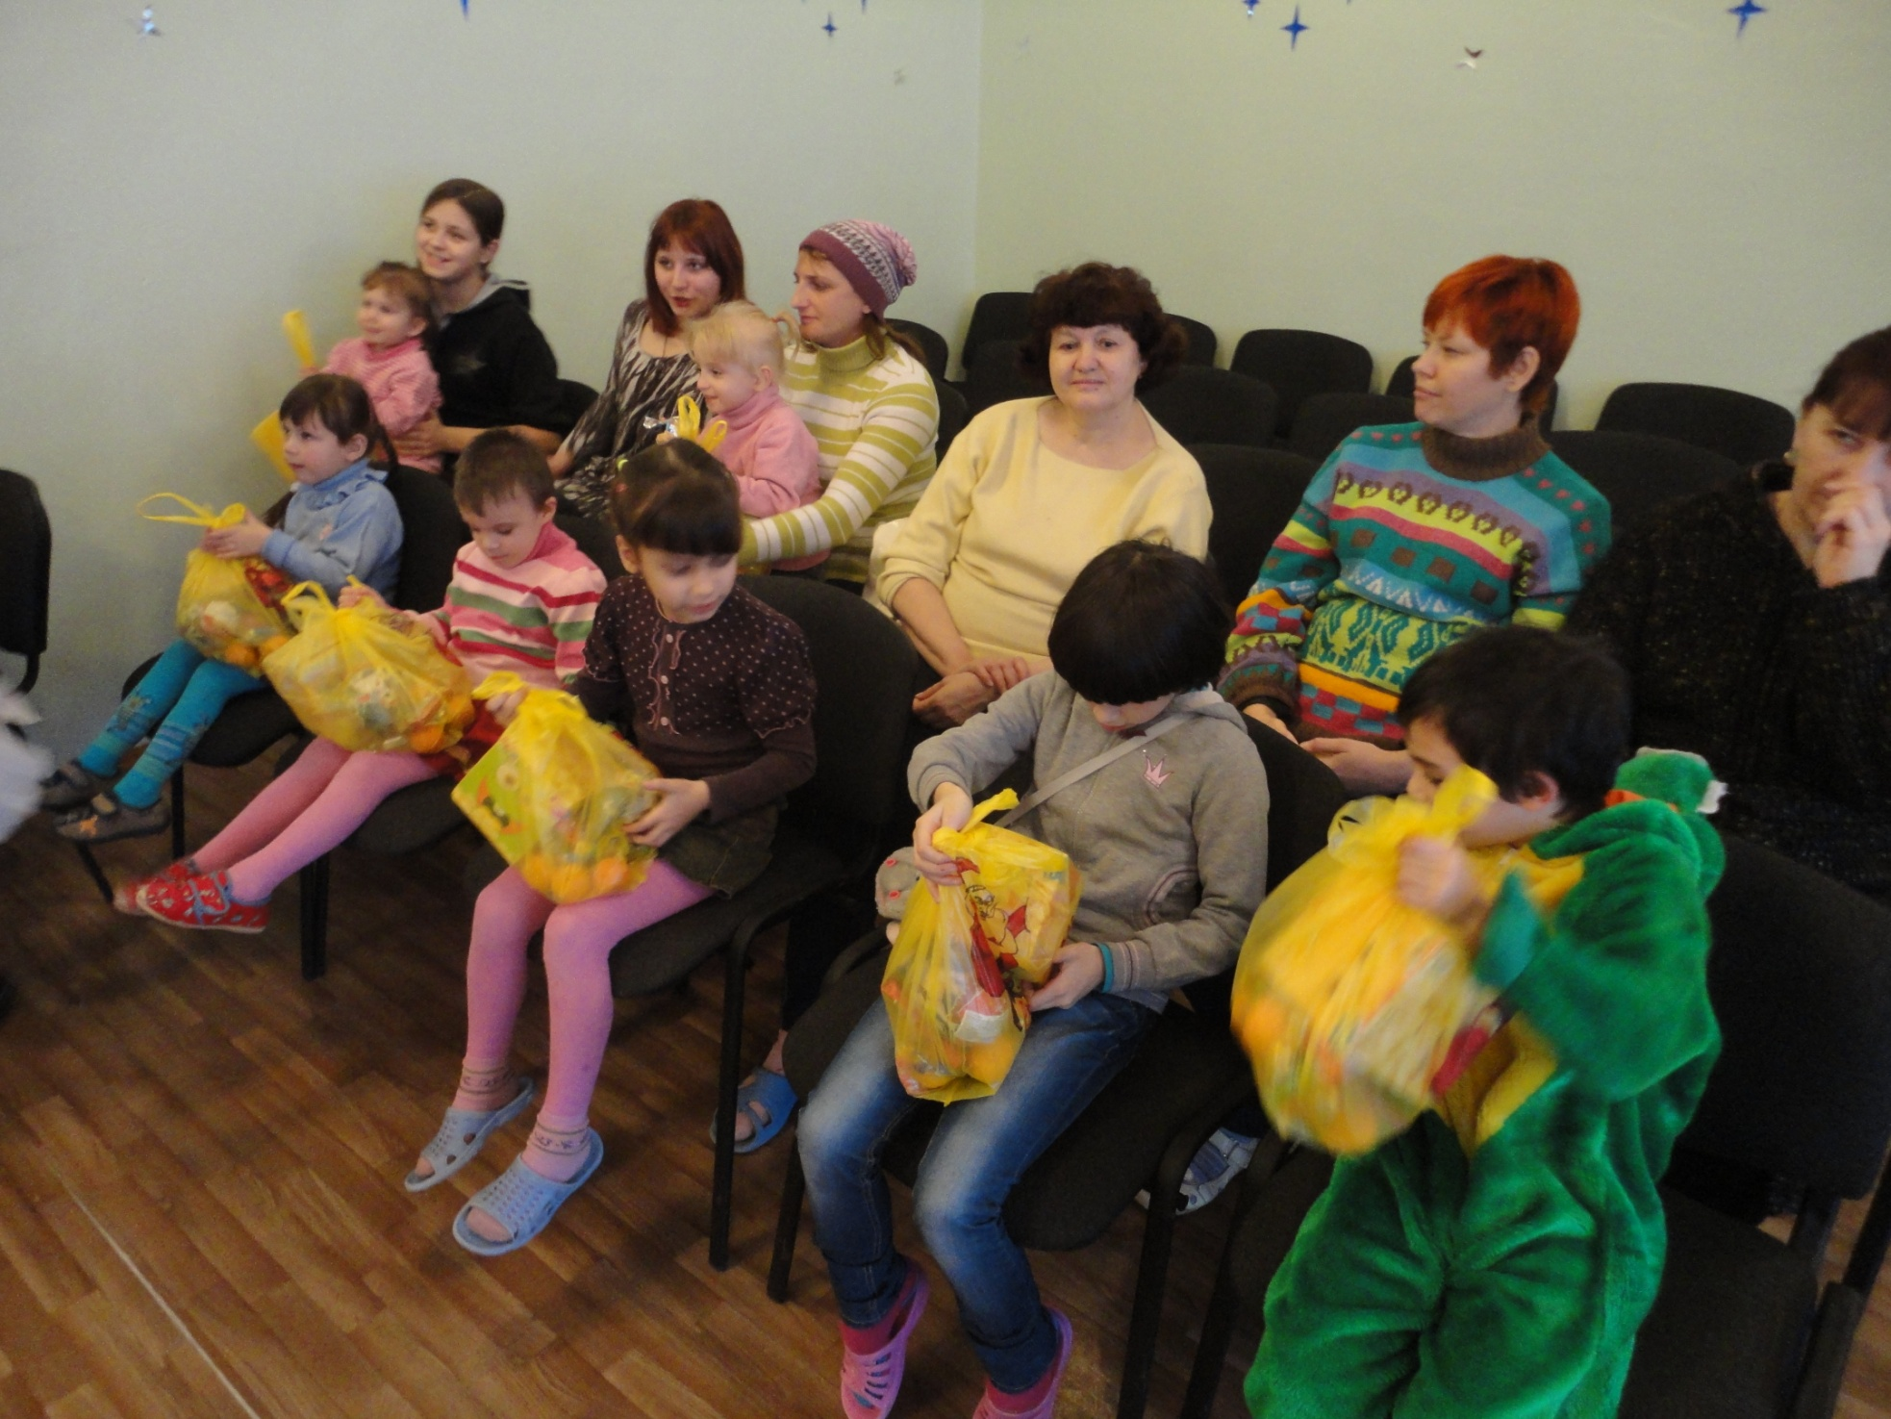
Интересненько, что там

Slide 23
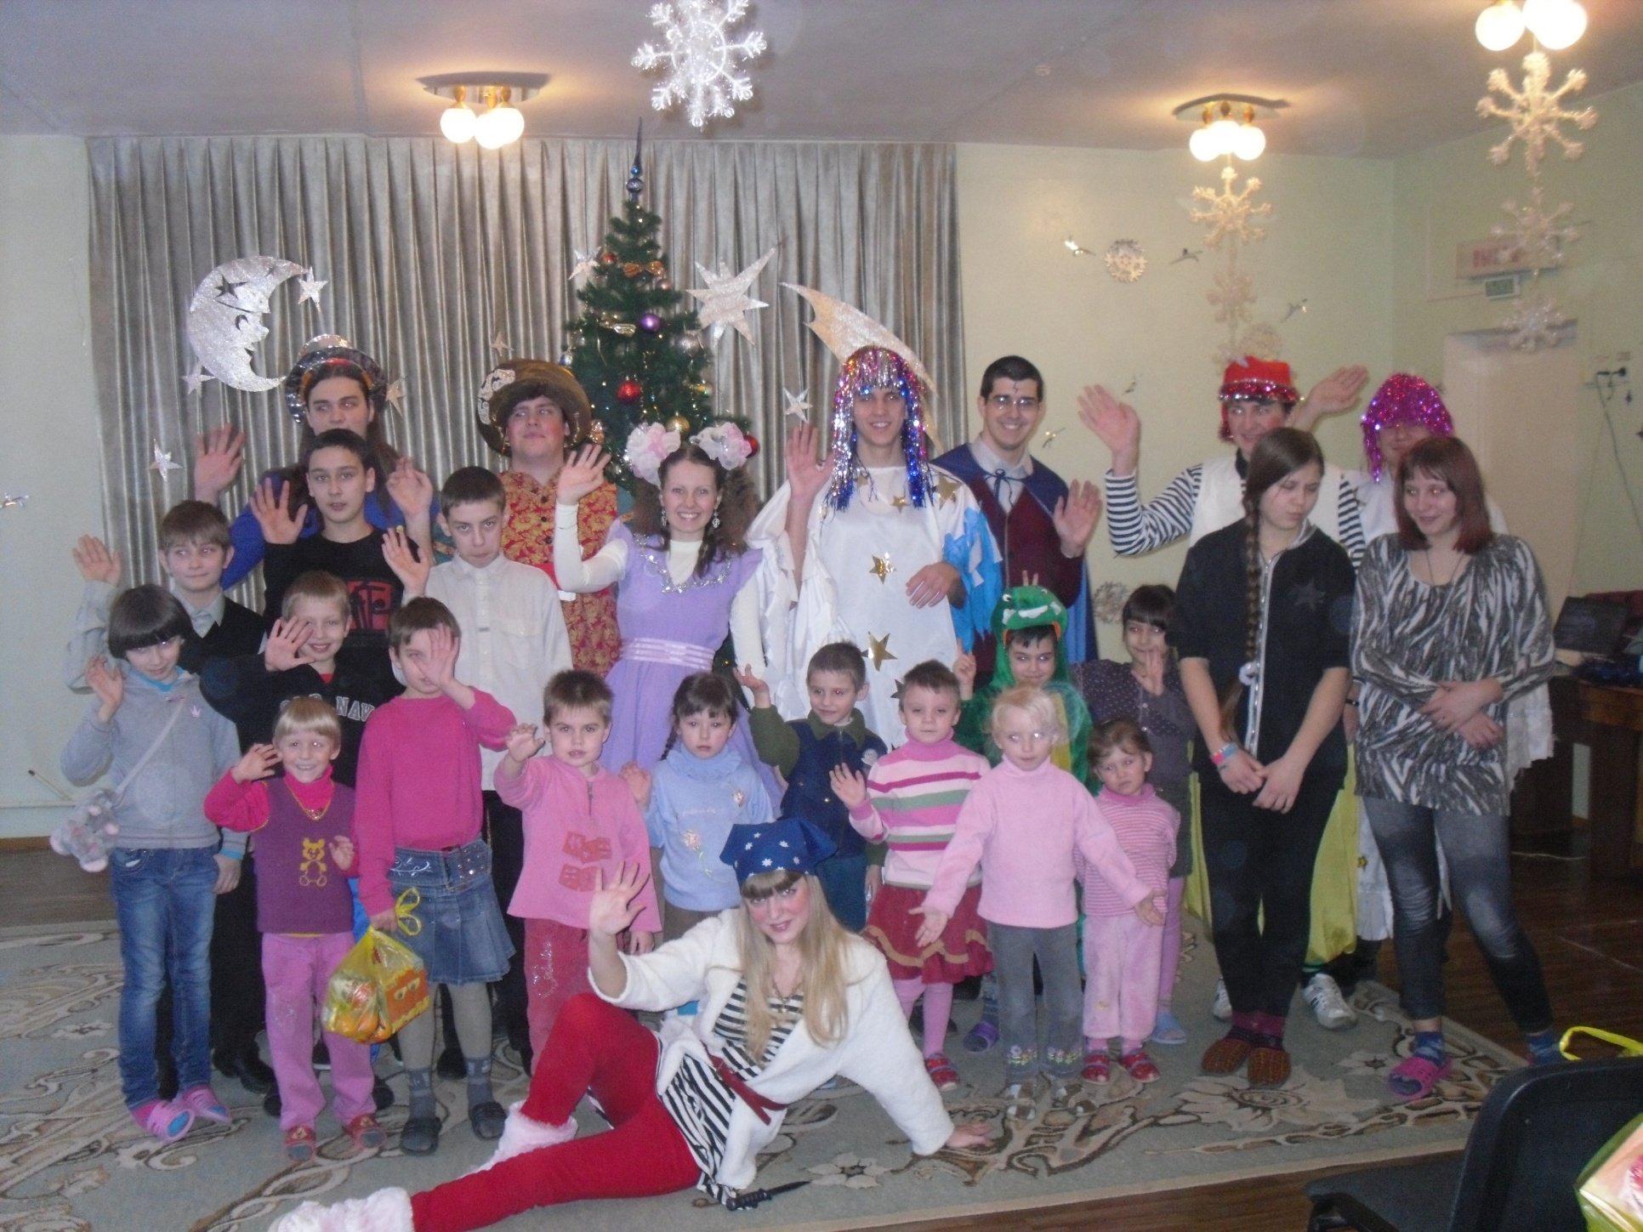
Фото на память. Но мы не прощаемся…

